Slide 1
Observabilidad de infraestructuras y aplicaciones
con AWS
UPC - Cloud Computing Architecture

Slide 2
Índice - ¿Qué servicios vamos a ver?
CloudWatch
Alarms
Logs
Metrics
EventBridge
CloudTrail
Athena
X-Ray
Notes:
En esta diapositiva se incluyen los puntos que trataremos en estas slides. Nos centraremos en la observabilidad de infraestructuras y aplicaciones utilizando servicios serverless de AWS, que alguno de ellos ya os sonarán de la parte de Serveless de Marcia. Empezaremos con CloudWatch y EventBridge para crear reglas de monitorización y pipelines simples para reaccionar a eventos, ya sea notificando a las personas implicadas o ejecutando acciones y seguiremos en el resto de servicios para monitorizar nuestra cuenta de AWS y

Slide 3
Monitorización vs Observabilidad
Monitorización
Supervisión de métricas predefinidas con el objetivo de detectar errores en servicios específicos
Debemos conocer las métricas clave de antemano
Observabilidad
Indica la capacidad que tenemos de sacar conclusiones sobre el estado de un sistema a partir de los datos que devuelve
Nos ayuda a comprender mejor cómo funciona nuestro sistema
Nos permite anticiparnos a problemas desconocidos
Significado más global de sistema
Sistemas complejos
Arquitectura de microservicios (+ Servicios)
Notes:
Monitorización
Supervisión de métricas predefinidas con el objetivo de detectar errores en servicios específicos
Problema: Debemos conocer las métricas clave de antemano, que nos indican si el sistema funciona o no
Observabilidad
Indica la capacidad que tenemos de sacar conclusiones sobre el estado de un sistema a partir de los datos que devuelve
Nos ayuda a comprender mejor cómo funciona nuestro sistema
Nos permite anticiparnos a problemas desconocidos
Significado más global de sistema
Concepto Orientado a Sistemas complejos
Por ejemplo: Arquitectura de microservicios o Hibridas, con muchos componentes

Slide 4
Datos a monitorizar
Métricas
Medidas periódicas de KPIs (Key Performance Indicators)
Uso de CPU
Información agregable
Logs
Registros de eventos + Timestamp
Ejemplos
Access Log de un servidor web
Trazas
Orientado a arquitecturas de microservicios
Comportamiento de las peticiones
Ejemplos
Latencias específicas
Notes:
Métricas
Medidas periódicas de KPI’s (Key performance indicator) numéricos. Por ejemplo: Utilización de CPU (periódica cada 5 min).
Se trata de información agregable, que luego podemos visualizar con un histograma o contador
Logs:
Registro cronológico de eventos con timestamp. Por ejemplo: Peticiones registradas en un servidor web: (Timestamp) POST /index, (Timestamp)GET /ping
Trazas:
Una traza proporciona información del comportamiento de las peticiones, está más orientado a una arquitectura de microservicios y nos permite observar la latencia de cada petición y las peticiones hijas que genera.
Las trazas nos permiten identificar cuellos de botella y problemas puntuales, especialmente en arquitecturas de microservicios.

Slide 5
¿Qué métricas son importantes?
Servicios centrados a usuarios (user-centric)
Four Golden Signals
Latencia: Tiempo que tarda en procesar una petición
Tráfico: ¿Cuánta demanda tiene el servicio? (req / s)
Errores: Ratio de peticiones que fallan (req / s)
Saturación: Carga del sistema (memoria en uso)
Infraestructura
USE
Utilización: % CPU
Saturación: Trabajos (jobs) en cola
Errores: Número de eventos de error

Slide 6
CloudWatch
Nos permite monitorizar recursos y aplicaciones en tiempo real
Los servicios de AWS disponen de métricas propias
EC2 uso de CPU
RDS espacio libre de almacenamiento / IOPS
Casos de uso:
Controlar recursos y rendimiento de aplicaciones (métricas)
Agrupar y monitorizar ficheros de logs
Crear y disparar alarmas
Basadas en métricas y logs
Notes:
Es un servicio de AWS que nos permite monitorizar nuestros recursos y aplicaciones en tiempo real. Podemos utilizar AWS CloudWatch para:
Controlar recursos y rendimiento de aplicaciones
Agrupar y monitorizar ficheros de logs
Crear y disparar alarmas basadas en métricas y logs.
Prácticamente todos los servicios de AWS disponen de métricas propias, que nos permiten monitorizar el correcto funcionamiento de estos, a través de cloudwatch. Además, también podemos incorporar métricas “custom”, que pueden provenir de nuestras aplicaciones o servicios externos a AWS.

Slide 7

CloudWatch
Recopilación de logs
Alarmas y respuesta
Análisis de logs y métricas
Obtención
Monitorización de métricas
Uso
Notes:
Por lo tanto, cloudwatch proporciona las siguientes funcionalidades:
-> Recopilación de logs
-> Alarmas y respuesta
-> Análisis de logs y métricas
-> Monitorización
Si nos fijamos, estas funcionalidades se distribuyen en 2 verticales: obtención de los datos en vertical, y su uso en horizontal.

Slide 8
CloudWatch
Conceptos clave:
Métricas
Estándar
Personalizadas
Alarmas
Notificaciones
Limitaciones
CloudWatch por sí solo, no monitoriza a nivel de SO
Solo recolecta métricas estándar expuestas por los servicios (EC2, RDS, S3…)
CloudWatch agent: recopila métricas a nivel de sistema
Espacio de disco disponible
Métricas custom
etc…
Notes:
Hay que tener en cuenta algunos conceptos clave antes de entrar más en materia. Cuando hablamos de metricas en cloudwatch, tenemos las Estándar y las personalizadas. Las estándar són todas aquellas que nos proporciona Cloudwatch por defecto. Estas nos permiten monitorizar prácticamente todos los servicios de AWS, sin ninguna acción por nuestra parte. Por ejemplo, S3 expone la métrica BucketSizeBytes, que nos indica el uso que estamos haciendo de un Bucket determinado.
Aparte de estas métricas estándar, también podemos incorporar métricas personalizadas, que veremos más adelante en la parte práctica.
Finalmente, una vez tengamos todas las métricas configuradas, podemos configurar alarmas que ejecuten acciones en base a una condición. Por ejemplo: En caso de que una instancia EC2 supere el 70% de uso de CPU durante un intervalo de 5 minutos. Estas alarmas pueden desencadenar acciones si asi lo deseamos, ya sea la ejecución de una función Lambda o una notificación de mail.
Cloudwatch incluye un agente de software, compatible con la mayoría de sistemas operativos, Windows, Linux y MacOs. Que nos permite recopilar métricas y logs a nivel de sistema, como por ejemplo el espacio de disco disponible. Una metrica que no se puede obtener desde fuera con las métricas estándares, ya que es propia del sistema de ficheros.

Slide 9
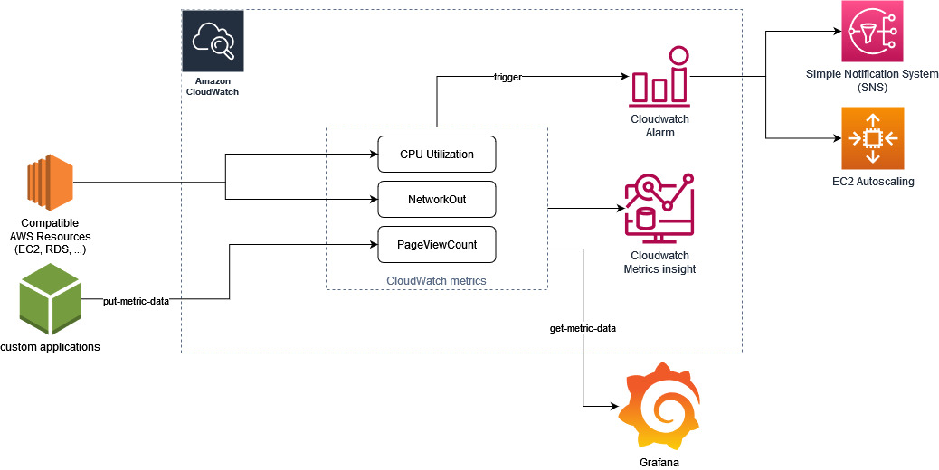
CloudWatch - Ejemplo - Caso de uso
Notes:
A continuación, se muestra un esquema que nos permite hacer una idea del funcionamiento de cloudwatch y las posibilidades que ofrece para las métricas
Como he indicado antes, Cloudwatch se integra nativamente con los servicios propios de AWS: EC2, RDS, DynamoDB, etc. Cada servicio dispone de unas métricas que expone al servicio de cloudwatch. Además, también podemos añadir métricas importadas de otros servicios externos de AWS o de nuestras propias aplicaciones: contadores de visitas, latencia… etc
A partir de estas métricas podemos añadir alarmas, que veremos más adelante.
De nada sirve almacenar métricas si luego no podemos agregarlas y visualizarlas con el objetivo de entender cómo está funcionando nuestra arquitectura cloud a través del tiempo. Por un lado, podemos extraer los datos y consultarlos con visualizadores como Grafana, a través de la API de AWS o podemos utilizar el servicio interno Insights de Cloudwatch.
Las consultas que se hagan desde la consola de AWS són totalmente gratuitas, y se pueden guardar y utilizar a posteriori para crear un dashboard dentro del panel de control de AWS (CloudWatch Dashboard)

Slide 10
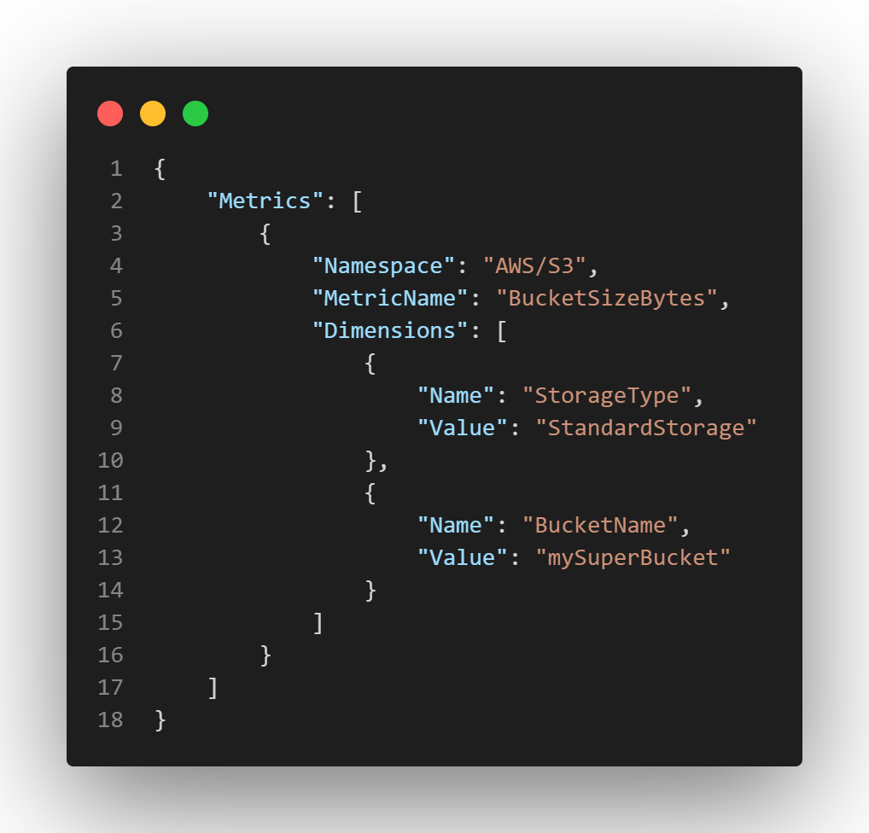
CloudWatch - Métricas
Metrica: Clave + Valor + Timestamp
Namespace: Grupo de métricas relacionadas
Dimensión: Par clave valor que categoriza la métrica MetricName + Dimension = Nueva metrica!
$ aws cloudwatch list-metrics --namespace "AWS/S3"
Notes:
Una métrica representa un conjunto de datos estilo clave-valor con un instante de tiempo asociado, ordenados en el tiempo. Estas se definen de forma exclusiva mediante la tupla: Nombre + Espacio de nombres (Namespace) + cero o más dimensiones. Están pensadas para ser indicadores de rendimiento KPI’s (Key performance indicator) numéricos. Por ejemplo: Utilización de CPU (periódica cada 5 min). Hay que tener en cuenta que las métricas existen solo en la región que se han creado, por lo que las consultas tendrán que ser dirigidas a una región determinada.
Espacio de nombres (Namespace): Es un grupo de métricas relacionadas entre sí, por defecto, AWS incluye métricas asociadas a sus servicios por defecto, agregadas en base al servicio que describen, con el formato (AWS/{nombre_servicio})
Una dimensión consta de un par nombre-valor que identifica una métrica de manera inequívoca. Se pueden asignar hasta 10 dimensiones a una métrica. Estas dimensiones pueden ser utilizadas para filtrar, por ejemplo, obtener la métrica BucketSizeBytes del namespace AWS/S3 para una determinada dimensión BucketName.

Slide 11
CloudWatch - Metrics - Resolución
Estándar: 5 minutos
Detallada: 1 minuto
Alta resolución personalizada: < 1 minuto
Notes:
Es importante indicar que para CloudWatch las métricas Estándar se actualizan con periodos de 5 minutos, excepto si activamos la alta solución, que entonces se reduce el periodo a 1 minuto. Si se desea, CloudWatch agent puede enviar las métricas personalizadas cada segundo, pero hay que tener en cuenta que supondrá un sobrecoste.

Slide 12
CloudWatch - Metrics - Retención de datos
A medida que pasa el tiempo, las métricas van perdiendo resolución, agregando los datos para ser almacenados:
Periodo de < 60 segundos (métricas custom de alta resolución)
Durante 3 horas
Periodo de 60 segundos
Durante 15 días
Periodo de 300 segundos (5 min)
Durante 63 días (2 meses)
Periodo de 3600 segundos (1 hora)
Durante 455 días (15 meses)
Importante! Las métricas que no han tenido ninguna actualización no aparecen en la consola
get-metric-data / get-metric-statistics
Notes:
Los datos que se publican inicialmente con un período más corto se agregan para su almacenamiento a largo plazo. Por ejemplo, si recopilas datos utilizando un período de 1 minuto, los datos estarán disponibles durante 15 días con una resolución de 1 minuto. Después de 15 días, estos datos seguirán estando disponibles, pero se agregan y solo se pueden recuperar con una resolución de 5 minutos. Después de 63 días, los datos se agregan aún más y están disponibles con una resolución de 1 hora.
Importante! Las métricas que no han tenido ningún dato en las últimas dos semanas no aparecen en la consola ni con el comando cli list-metrics, en este caso se tiene que consultar con get-metric-data or get-metric-statistics

Slide 13
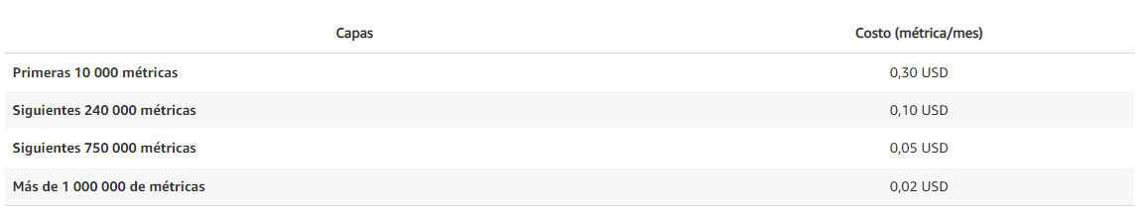
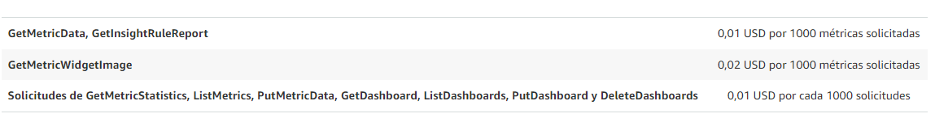
CloudWatch - Metrics - Precio
Capa gratuita:
Todas las Métricas estándar (frecuencia de 5 minutos)
10 métricas de monitoreo detallado (frecuencia de 1 minuto)
1 millón de solicitudes API (no aplicable a GetMetricData ni GetMetricWidgetImage)
API

Slide 14
CloudWatch - Metrics - Precio
Ejemplo 1 - Monitorización detallada:
Suponemos 10 VM EC2
Cada VM EC2 dispone de 7 métricas
Métricas totales = 7 * 10 = 70
0,3 USD * 70 = 21 USD al mes!
Notes:
https://aws.amazon.com/es/cloudwatch/pricing/

Slide 15
CloudWatch - Metrics - Precio
Ejemplo 2 - Métricas personalizadas:
Suponemos 100 VM EC2
Publican 5 métricas personalizadas con el Agente CloudWatch cada minuto
Métricas
5 * 100 = 500 métricas
500 * 0,3 USD = 150USD
Peticiones
100 * (43200 minutos / 1 minuto) = 4.320.000 peticiones al mes
1.000.000 entran dentro de la capa gratuita
3.320.000 / 1000 * 0.01 = 33 USD
Total = 33 + 150 USD = 183 USD
Notes:
https://aws.amazon.com/es/cloudwatch/pricing/

Slide 16
CloudWatch - Alarms
3 estados:
OK
No se ha excedido el umbral
Alarma
Se ha excedido el umbral
Datos insuficientes
La alarma se acaba de crear, o aún no hay datos para hacer una evaluación

Slide 17
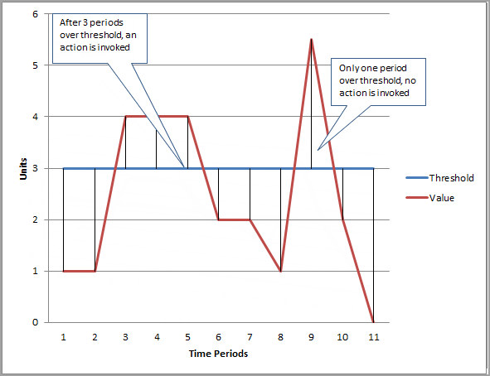
Cloudwatch - Alarms - Ejemplo
Evaluation period
(Periodo de evaluacion)
Ejemplo: 3
Datapoints to Alarm
(Puntos de datos para la alarma)
Ejemplo: 3
Notes:
Para crear una alarma, tenemos que configurar el Evaluation period (periodo de evaluación) junto a los DataPoints to alarm (puntos de datos para la alarma). El primero indica la cantidad de períodos consecutivos que tenemos que analizar para tomar una decisión sobre que hacer, y el segundo, determina dentro de ese periodo de evaluación, la cantidad de puntos que tienen que estar por encima de umbral para que se active la alarma junto a las acciones asociadas a esta.

Slide 18

Events (EventBridge)
Capturar eventos que ocurran en nuestra cuenta AWS y actuar acorde:
Creación de un volumen EBS
Activación de una alarma
EventBridge es un bus de eventos sin servidor que facilita la creación de aplicaciones basadas en eventos
Notes:
En ciertos escenarios, nos puede interesar detectar los eventos que ocurran en nuestra cuenta AWS:
Creación de un volumen EBS
Activación de una alarma
Eventos custom
EventBridge es un bus de eventos sin servidor que facilita la creación de aplicaciones basadas en eventos, distribuye flujos de eventos a través de buses a los cuales se les pueden aplicar reglas para redirigir el tráfico a otros servicios de aws, como Lambda functions, kinesis stream, entre otros… Gracias a este servicio podemos crear arquitecturas que reaccionen en tiempo real a las fuentes de datos desacoplando generadores de eventos con receptores
A continuación se muestra un esquema del funcionamiento utilizando reglas.

Slide 19
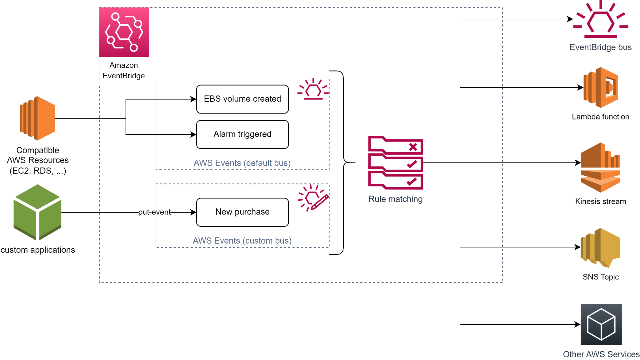
Events (EventBridge) - Ejemplo

Slide 20
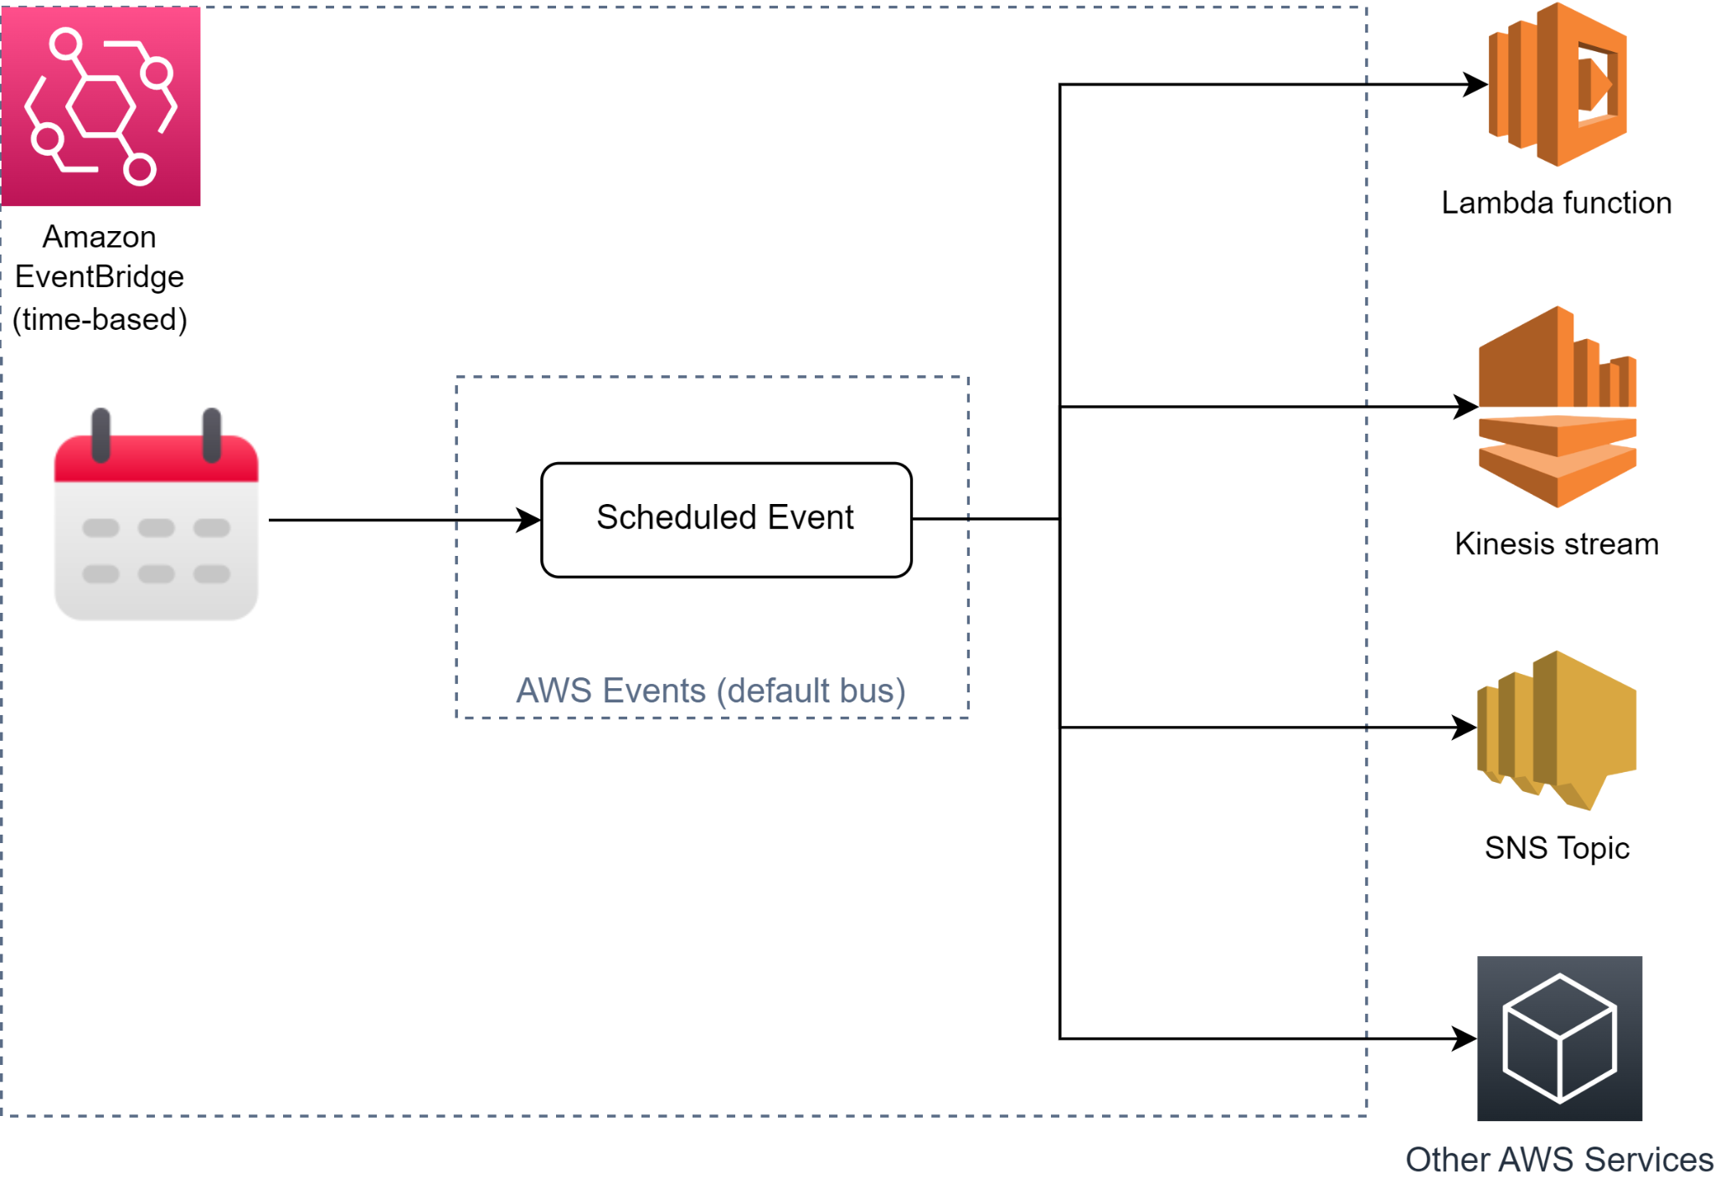
Events (EventBridge) - Ejemplo CRON
Notes:
También se pueden crear arquitecturas basadas en un calendario de ejecuciones, lanzando eventos en base a una regla CRON para ejecutar tareas determinadas. Este tipo de funcionalidad nos puede servir de cara a programar tareas repetitivas en el tiempo, como por ejemplo en encendido y apagado de un servidor EC2 para cumplir con un horario de funcionamiento con el objetivo de abaratar costes. A continuación se muestra un esquema de una regla basada en el tiempo.

Slide 21
CloudWatch Logs
CloudWatch logs nos permite monitorizar y almacenar archivos de registro de:
Instancias EC2
Servicios de AWS
AWS Route 53 / AWS Lambda / AWS CloudTrail
Otros
Funcionalidades
Recopilación automática de registros
Agregación de datos en grupos de registros
Capacidad de configurar filtros métricos
Búsqueda de patrones (Errores en un Access Log de Apache)
Crear métricas en base a registros
Consulta de registros y creación de visualizaciones con CloudWatch Logs Insights
Notes:
Cloudwatch Logs es un servicio que nos permite monitorizar, almacenar y consultar ficheros de logs de nuestras instancias EC2, AWS Cloudtrail, servicios de AWS y externos.
Cloudwatch logs nos permite centralizar todos los logs de nuestros sistemas, aplicaciones y servicios, facilitando la correlación entre los mismos para detectar posibles problemas en nuestros servicios, a la vez que simplifica el proceso de debugging cuando algo no funciona como planeado. También nos permite visualizarlos de forma sencilla y buscar errores o patrones específicos.

Slide 22
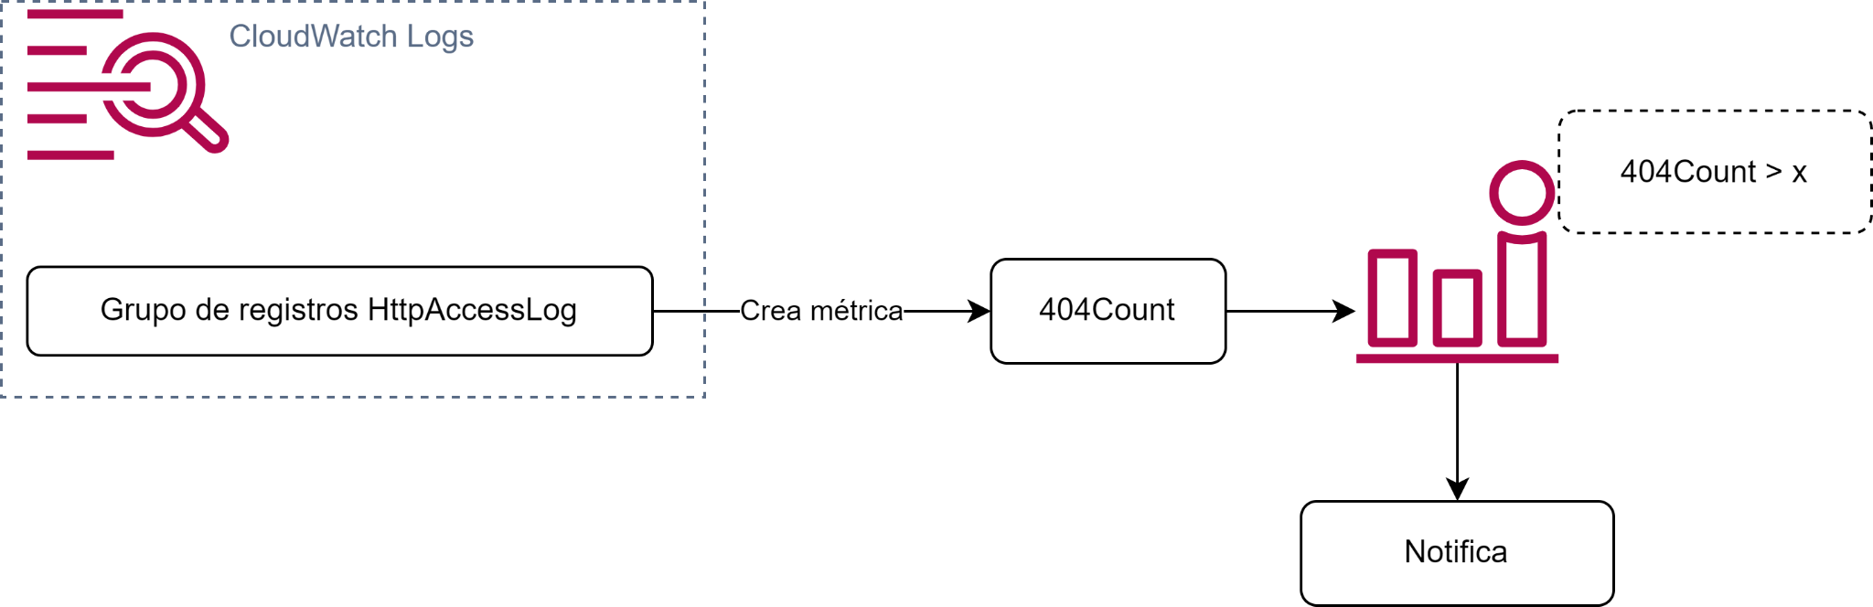
CloudWatch - Logs - Creación de métricas a partir de logs
LogFormat "%h %l %u %t \"%r\" %>s %b" common
127.0.0.1 - Marc [01/Feb/2023:13:55:36 +0100] "GET /hello_world HTTP/1.0" 200 2326
Notes:
En el diagrama, podemos ver el ejemplo de la creación de una métrica a partir de un grupo de registros de logs. En este ejemplo, estamos almacenando el AccessLog de Apache en cloudwatch logs. A partir de esos logs, podemos crear una métrica que cuente el número de veces que aparece el error 404 en los logs, generando una métrica que indica en tiempo real la cantidad de errores 404. A partir de esta información, podemos crear una alarma, tal como hemos visto anteriormente y activar una acción, ya sea notificar al administrador o ejecutar una función específica.
En la documentación oficial de apache se puede obtener información sobre el formato del access log
https://httpd.apache.org/docs/2.4/logs.html

Slide 23
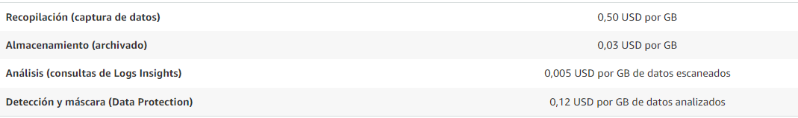
CloudWatch - Logs - Precio
Capa gratuita:
5GB (recopilación, almacenamiento, análisis…)

Slide 24
CloudWatch - Logs - Precio
Ejemplo 1 - Logs HTTP:
Suponemos que registramos 1 GB diario durante 30 días = 30 GB al mes
Captura de datos
0 a 5GB = 0 (Capa gratuita)
5 a 30 GB = 0,5 USD * 25 = 12,50 USD
Almacenamiento
0 a 5GB = 0 (Capa gratuita)
5 a 30 GB = 0,03 USD * 25 = 0,8 USD
Total
12,50 + 0,8 = 13,3 USD
Notes:
https://aws.amazon.com/es/cloudwatch/pricing/

Slide 25

Quizz!
Notes:
https://quizizz.com/admin/quiz/64189beaac228a001dfc621e?source=quiz_share

Slide 26
Lab 1 - Pokedex
Pokemon Go ha vuelto a hacerse viral
El CEO ha decidido publicar una aplicación Web que ofrece el servicio de Pokedex
Objetivo: Conseguir aumentar la presencia de la marca en los círculos de jugadores
La aplicación parece que está gustando aunque algunas personas se quejan de errores puntuales
Problema! No la estamos monitorizando! ¿Errores?

Slide 27
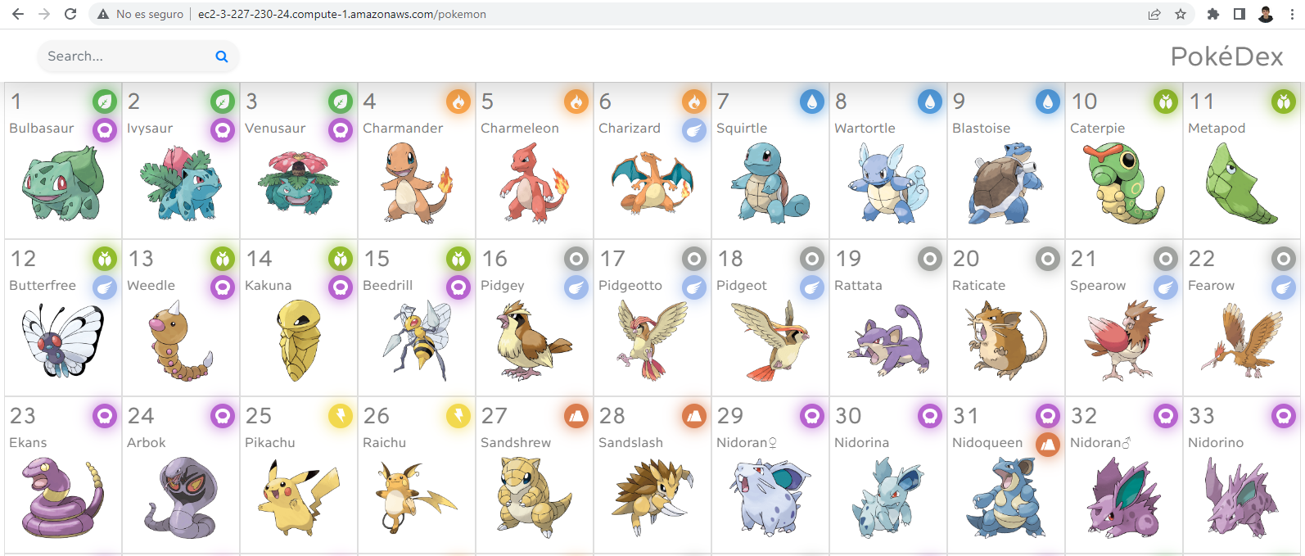
Lab 1 - Pokedex

Slide 28
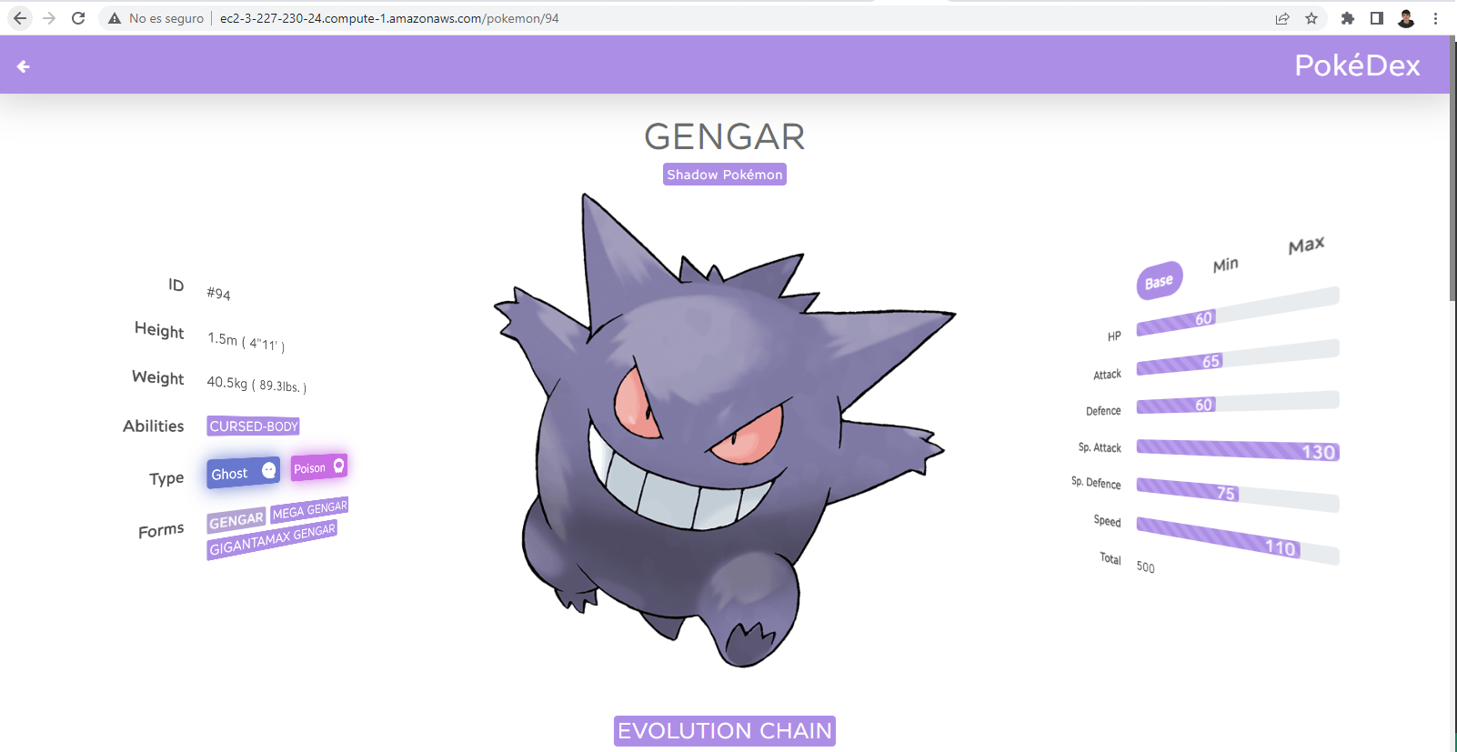
Lab 1 - La Pokedex

Slide 29



Lab 1 - La Pokedex
Despliegue con Terraform
Servidor NGINX
App Web Angular

